Slide 1
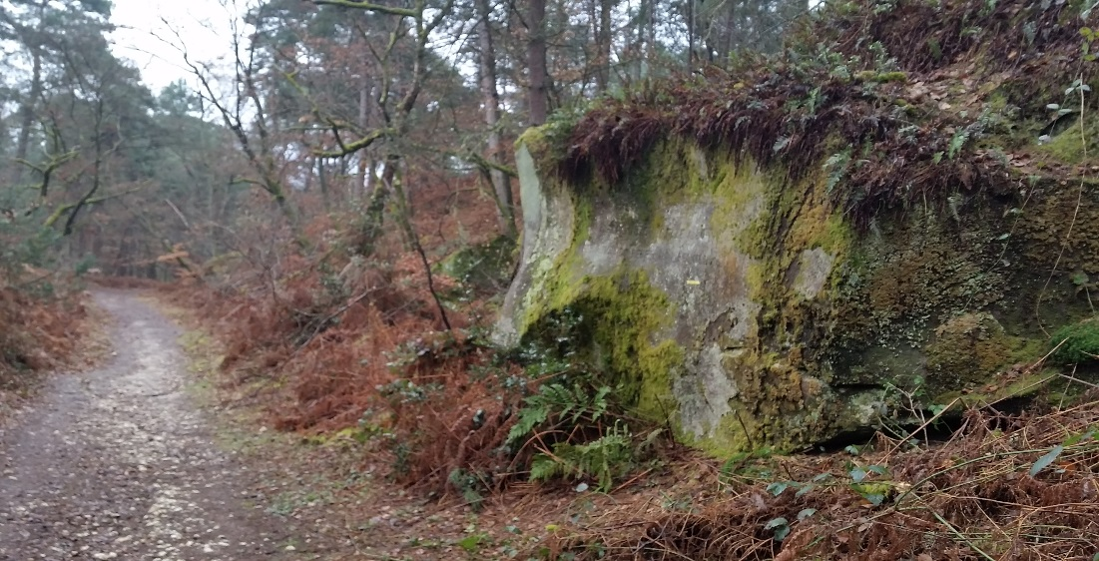
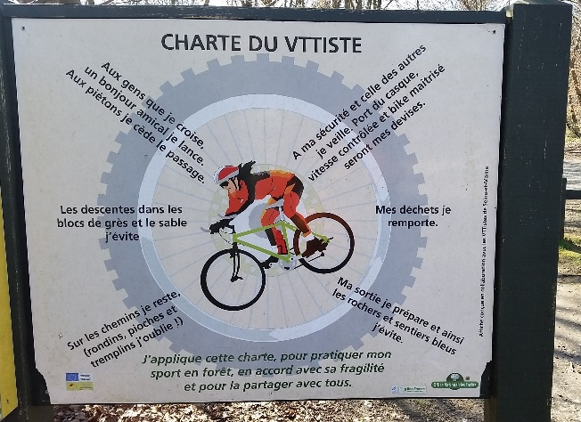
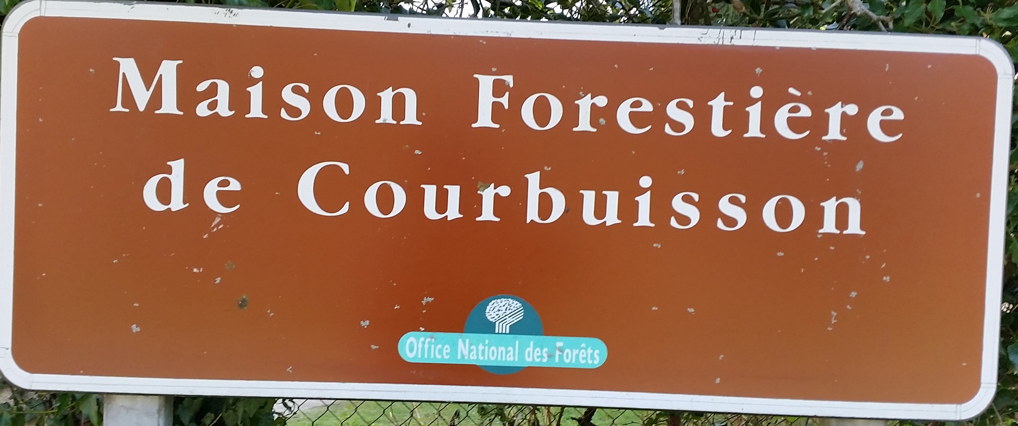
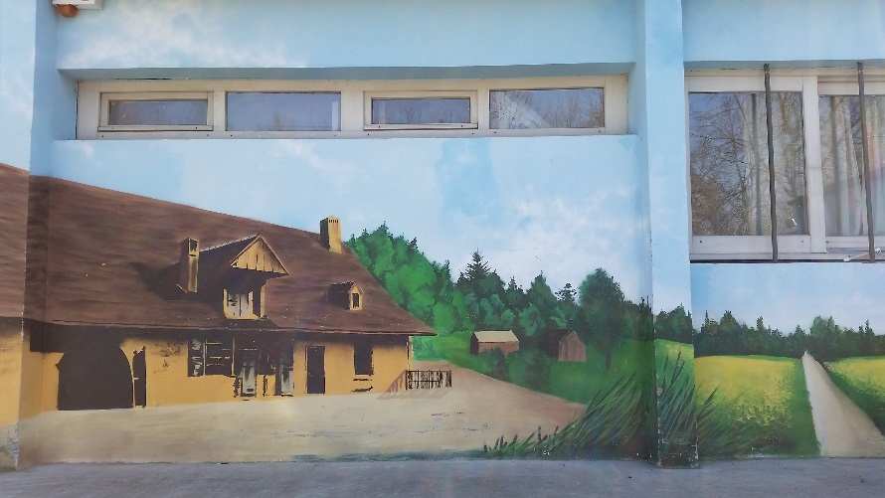
Observation VTT Pair
TOTAL POINTS DEDUITS
/ 60
Signature du participant
N° plaque | NOM | Prénom
???
Question 1 : sur ce rocher, qu’est-il écrit sur les 2 premières lignes ?
Question 2 : sur cette charte du VTT, quelle est la phrase manquante ?
Rocher Cassepot
Verglas 1879 – Gelée 1880
Réponse :
Réponse :
Mes déchets je remporte
Question 3 : Quel est le nom de la personne/famille habitant à cet endroit ?
Question 4 : A quel endroit et sur quelle commune peut-on voir ceci ?
Galerne
Un des bât. de la base de Bois-le-Roi
Réponse :
Réponse :

Slide 2
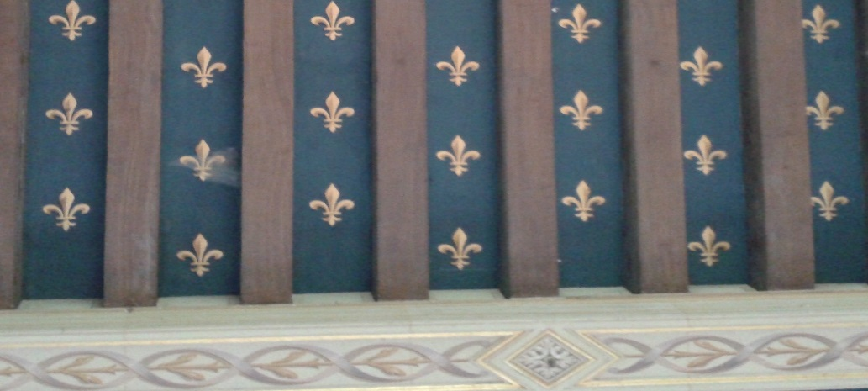
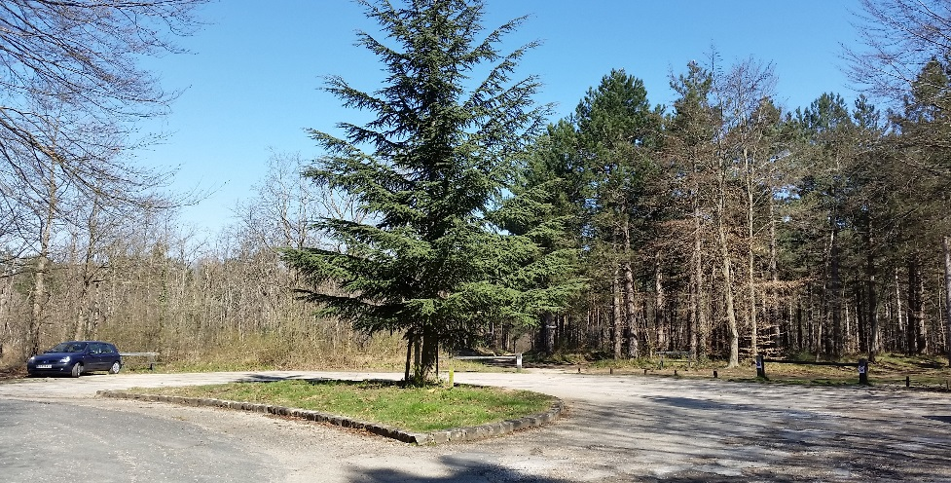
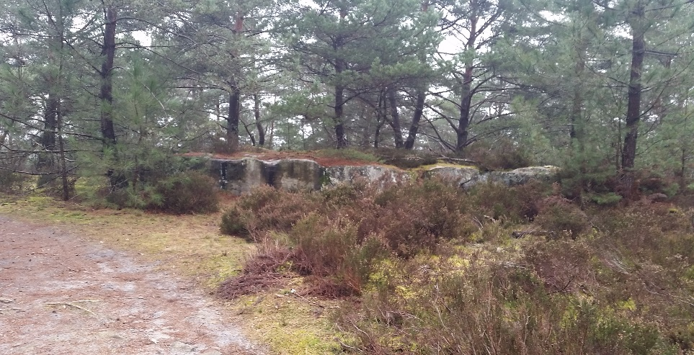
Observation VTT Impair
TOTAL POINTS DEDUITS
/ 60
Signature du participant
N° plaque | NOM | Prénom
Question 1 : A quel endroit et sur quelle commune peut-on voir ceci ?
Question 2 : A cet endroit, quel animal ou personnage voit-on à côté du réservoir d'eau vert (dans la cour, à droite) ?
Grande salle du château de Bois-le-Roi
Un nain de jardin
Réponse :
Réponse :
Question 3 : A quel carrefour se trouve cet arbre ?
Question 4 : Qu’est-il gravé sur ce rocher ?
Carrefour de la butte à Guay
1845
Réponse :
Réponse :

